Slide 1
Archeologie českých zemí pozdní středověk, novověk
2. Historiografie a archeologie od německé školy po francouzskou školu "Annales".

Slide 2
Moderní historismus
(1890 - 1930/50)
19./20. stol. – kritika dosavadního výkladu pramenů: nedokázal vysvětlit podstatu dějinného procesu
– historiografie: 1. postrádala vědeckost (exaktnost)
2. nedokázala formulovat pevné zákony jako přírodní vědy
3. neměla vlastní předmět studia
Metodologické debaty – nejintenzivnější v německé vědě, kde převládl názor, že snaha o pochopení příčin vede k relativizaci,
což způsobilo krizi historismu
tzv. nová historie – nový přístup k hodnocení minulosti
– USA: kritika tradičního politického dějepisectví a hledání nových témat:
dějiny ekonomické a sociální, přírodní podmínky, každodenní život, náboženství
– Evropa: a) hospodářské a sociální dějiny (Henri Pirenne, Karl Lamprecht)
b) sociologie (Max Weber: racionální, ale nehodnotící přístup)
c) kulturní dějiny z hlediska filosofie, náboženství, umění (Jacob Burckhardt)

Slide 3
České země – do 1918 v rámci Rakousko uherské monarchie: dvojkolejnost archeologického bádání:
a) česká – Karlova univerzita a Národní muzeum v Praze + Vlastivědné muzeum v Olomouci
– 1919: Státní archeologický ústav v Praze
– 1931: Ústav pro praehistorii a protohistorii Masarykovy univerzity v Brně (E. Šimek)
– 17. 11. 1939: uzavřeny české univerzity (zůstala jen německá, vedená Lotharem Zotzem)
b) německá – 1920: Německá univerzita v Praze (Deutsche Universität in Prag)
1929: Institut für Ur-, Vor- und Frühgeschichte
– postupně vznikaly regionální muzea a společnosti:
– 1924: Deutsche Gesellschaft für Vor- und Frühgeschichte in der Tschechoslowakei
založena v Ústí nad Labem: první předseda: Erich Gierach (†1943), pak Leonhard Franz († 1974)
po okupaci začleněno do:
– 1939: Arbeitsgemeinschaft für Vor- und Frühgeschichte
spolek vydával časopis Sudeta
Kulturně-historické paradigma – domácí bádání zaměřeno na propracovávání systému kultur (Lubor Niederle)
– přijímány: teorie Gordona Childe (šíření kultur: migracionismus a difuzionismus)
– odmítány: teze Gustava Kossinny (Józefem Kostrzewski: slovanská kulturní jednota)

Slide 4
Německo – tradiční archeologie
Gustav Kossinna (1858 − 1931)
Klasický filolog, indoevropeista, archeolog, představitel tzv. německé školy
Reprezentant romantického nacionalismu zaměřený na prokázání kontinuity germánského osídlení
1902 – jmenován profesorem archeologie na Humboltově univerzitě v Berlíně
1911 – Die Herkunft der Germanen. Zur Methode der Siedlungsarchäologie, Kabitzsch, Würzburg.
Etnicita pravěkých kultur – morfologicky i typologicky shodné prameny vymezené prostorově a časově reprezentují
archeologické kultury, které lze ztotožnit s historickými etniky
– kulturně historické (typologické) paradigma převzala nacistická ideologie
(po válce podrobeno kritice: pozitivum časo-prostorová podmíněnost kultury)
Monocentrický migracionismus – centrum germánského osídlení hledal v severní Evropě: kontinuita osídlení
(sev. Německo, Skandinávie a Pobaltí: původní pravlast nordické rasy)
Sídelní archeologie (Siedlungsarchäologie) – komplex se šňůrovou keramikou připsal proto-indoevropským populacím,
které měly být základem germánského osídlení.
(převzali: Vere Gordon Childe, Marija Gimbutas, James Patrick Mallory)

Slide 5
Gordon Childe (1893–1957) – australský archeolog
– profesor archeologie v Edinburgu a Oxfordu
– 1946 až 1956: ředitel Archeologického Institutu v Londýně
– 1936: „ The Man makes himself“ (Člověk svým tvůrcem)
– 3 revoluce: neolitická, městská a industriální
– 1925: koncepci archeologické kultury představil v práci: The Dawn of European Civilisation (Počátek evropské civilizace),
do níž převzal:
a) Kossinovu představu o archeologických kulturách: odmítl rasistické názory
b) Monteliovu difuzionistickou tezi o východním původu většiny inovací
– archeologické kultury: vymezoval na základě určitého okruhu specifických artefaktů
„Kultura je formou sociálního dědictví, které odpovídá skupinově sdílené tradici, institucím a způsobu života.
Taková skupina může být odůvodněně považována za plně lidskou“…

Slide 6
Nacistická archeologie
Nová kolektivní identita zdůrazňující původ, podstatu a šíření germánské rasy a kultury.
Rasový germanismus – do západního myšlení pronikl z Tacitova díla Germania, kde se popsal vítězství
germánského náčelníka Cherusků Arminia, který v roce 9 n. l. v Teutoburském lese
porazil tři římské legie císaře Tibéria vedené Publiem Quinctiliem Varem
– Germány vylíčil v protikladu k dekadentní římské společnosti jako „ušlechtilé divochy“,
jejichž vojenské kvality zdůvodňoval „čistotou krve“
Árijská ideologie – představa, že Evropa byla kolonizována aristokratickými nomády (nositeli vyšších rasových kvalit),
kteří byli v Německu ztotožněni s Germány
1931 – Hlavní úřad pro rasu a osídlení SS: zneužita Kosinova studie ospravedlňující právo Němců na země osídlené
Germány ve východních oblastech
– Kossinovo „učení“: součást „nordického mýtu“, tj. koncepce vybudování Germánie jako „dědictví předků“
(Ahnenerbe) sahající od Nizozemí k Visle, od Alp po Skandinávii)
– Archeologie: měla doložit kulturní nadřazenost Germánů nad ostatními národy jako součástí ideologie Třetí říše

Slide 7
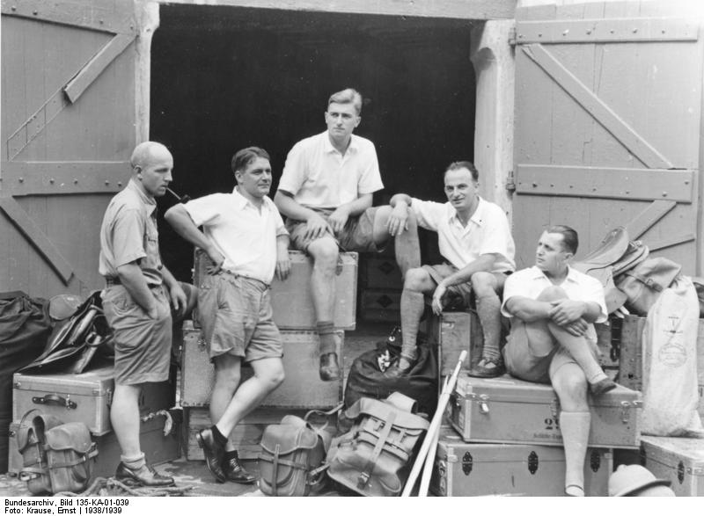
1935 – Deutsches Ahnenerbe: založena Heinrichem Himmlerem jako součást SS
(Forschungsgemeinschaft Deutsches Ahnenerbe – Výzkumná společnost německého dědictví předků)
– organizace zaměřená na výzkum „starobylého duchovního odkazu“ germánských (árijských) předků
– prezident: orientalista Walther Wüst († 1993)
– hlavní jednatel: Wolfram Sievers
– archeologové: Herman Wirth († 1981) a Franz Altheim († 1976)
– organizace pořádala vykopávky a zahraniční expedice:
1938 – 1939: výprava do Tibetu: Ernst Schäfer († 1992)
Bruno Berger († 2009)
Karl Wienert († 1992)
Státní archeologický ústav – 1939: ředitel Jaroslav Böhm
– 1941: dohled Camilla Streit (z německé KU)
– 1944: zastavena činnost (včetně brněnské pobočky)
Národním muzeum – od 1935 Jiří Neustupný (české vedení)

Slide 8
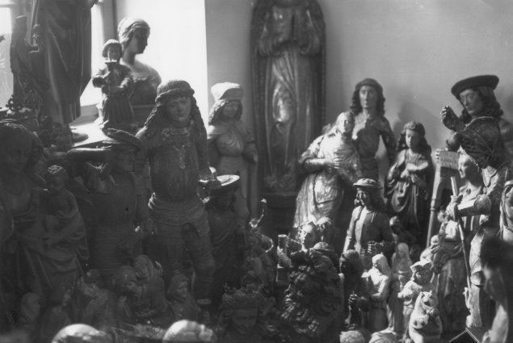
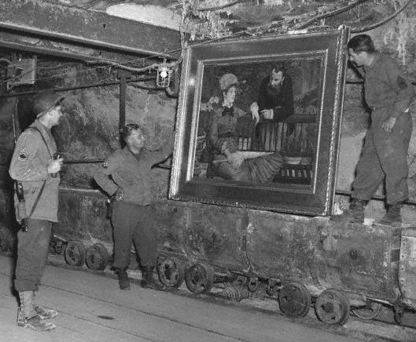
Čechy:
1938 – Ahnenerbe zastupoval filolog německé Karlovy univerzity Herbert Weinelt († 1943)
1939 – odešel na etnografii do Krakova; místo něj: Lothar Zotz a Werner Mähling
Morava:
– Kurt Willwonseder: ředitel Památkového ústavu ve Vídni
Karl Hucke: ředitel Moravského zemského muzea
Hermann Schwabedissen: ředitel Antroposu
Slezsko:
– kurátoři Slezského zemského muzea:
Rudolf Příhoda, Werner Kudlich, Georg Raschke
Institut pro vojenský a vědecký výzkum (1942)
– v čele: Wolfram Sievers; testování mezí odolnosti lidského organismu…
Zabavování uměleckých děl a muzejních exponátů:
Peter Paulsen z Wroclavi v Polsku, Rudolf Příhoda z Opavy

Slide 9
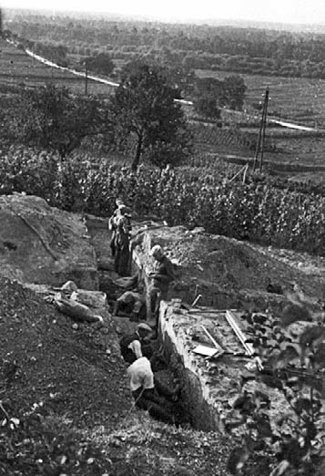
Archeologické výpravy
Dolní Věstonice - výzkum Assiena Bohmerse
Býčí Skála, Ondratice – H. Schwabedissen (sondáž)
Moravany a Stráže
Pražský hrad
Český kras-jeskyně Nad Kačákem – Lothar Zotz
Předmostí – Gisela Freund

Slide 10
Francie – škola Annales
Obrat v nazírání na smysl historie a způsob práce s prameny i na volbu témat.
Vznik – proti tradiční historiografii, která kladla důraz na politické dějiny pojímané jako sled události bez hlubšího
pochopení: historikové seskupení kolem francouzského odborného časopisu Annales
Annales d´histoire économique et sociale
od 1946: Annales. Économies. Sociétés. Civilisations
od 1994: Annales. Histoire, Sciences Sociales
Cíl historie – postup, který by pokryl všechny oblasti lidské činnosti
– interdisciplinární přístup (humanitní i přírodovědné obory)
Analisté – zabývali se hospodářskými a sociálními dějinami, dějinami, každodennosti, historickou geografií,
mentalitami, ideologiemi, vlivem životního prostředí na člověka, společenskými jevy a
strukturami (jevy dlouhého trvání)

Slide 11
Škola Annales
Zakladatelé (I. generace):
MARC BLOCH (1866-1944)
– zaměřen na středověk, působil ve Štrasburku: od 1936: na pařížské Sorboně; 1944: zatčen a zastřelen gestapem
– 1931: s Lucienem Febvrem začal vydávat časopis: Annales ďhistoire économique et sociale
– proti tradiční historii, která se soustředila na politické dějiny a události bez vazby na příbuzné disciplíny
– prosazoval tzv. totální historii ve smyslu komplexního přístupu
– mentalita: pojmem zahrnující různé projevy lidského chování, jednání a myšlení, včetně rituálů a každodenních aktivit
Dějiny francouzského venkova (1931)
Feudální společnost (1930–1940)
Králové divotvůrci (1924) – o magické léčitelské schopnosti fr. a angl. panovníků
Obrana historie – kniha úvah o dějinách (sepsaná 1940; nedokončená)
Podivná porážka – svědectví o zhroucení Francie roku 1940.

Slide 12
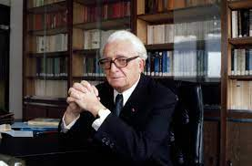

II. generace:
Fernand Braudel († 1985)
– nejvýznamnější představitel tzv. 2. generace školy Annales
– 1924–1932: učil historii v Alžíru; 1932–1935: v Paříži;
1935–1936: s Lévi-Strausem zakládal univ. v Sao Paulu
– studium „velkých struktur“, „dlouhého trvání“, „velkých změn“
– studium každodennosti, urbanizace, industrializace
„Materiální život to jsou lidé a věci, věci a lidé. Hmotné věci – jako jídlo, bydlení, výzbroj,
luxusní zboží, nástroje, platební prostředky, vesnice a města – čili to, co člověk používá.”
„Každodenní život se skládá z maličkostí, kterých si v prostoru a čase jen sotva povšimneme.
Tyto maličkosti o společnosti prozrazují vše. Způsob, jakým v jednotlivých společenských vrstvách
lidé jedí, oblékají se či bydlí, není vůbec nahodilý.“
Středozemní moře a středozemní svět v době Filipa II. (3 sv., 1949).
Civilizace a kapitalismus (1979–1987)
Identita Francie (1987)
Materiální civilizace, ekonomie a kapitalismus, 15. – 18. století (1979).

Slide 13
III. generace
Braudelovi žáci – Jacques Le Goff († 2014), Pierre Nora (*1931)
– prosazovali tzv. novou historii (la nouvelle histoire) či historii celostní (histoie totale)
– na přelomu 60/70 let se rozdělila do několika směrů:
1. dějiny mentalit: Philippe Ariès († 1984), Jean Delumeau (*1923)
2. kulturní dějiny: Michelle Novelle, dějiny náboženství
3. politické dějiny (návrat): Emanuel Le Roy Ladurie, Le Goff

Slide 14
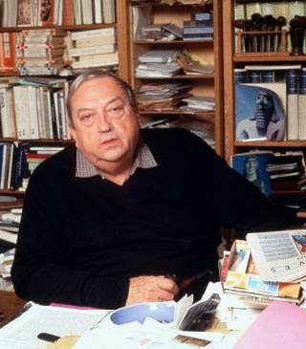
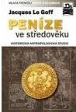
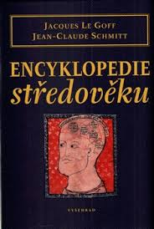
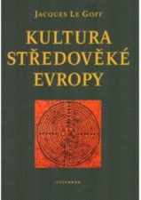
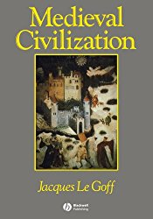
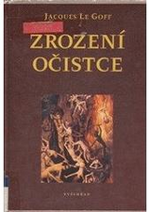
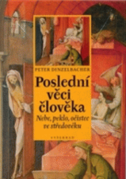
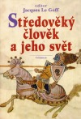
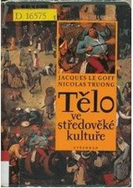
Jacques Le Goff (1924 – 2014)
– francouzský medievista
– nejvýznamnější představitel tzv. nové historie – redaktor časopisu Annales

Slide 15
Mentalita (Mentalité) – Marc Bloch: globálně chápané sociální dějiny z hlediska vnějšího i vnitřního světa
– celkový způsob myšlení určité sociální skupiny: výchova, tradice, náboženství
– vliv události společenského i přírodního charakteru
– kolektivní postoje obyčejných lidí a elit, „každodenní myšlení“, „struktura myšlení“
– metoda: komparace písemných a hmotných pramenů včetně myšlenkových trendů směřujících
k novému (racionálnímu) myšlení (náboženství, filosofie, formy spol. nazírání)
studium tzv. každodennosti prostřednictvím písemných pramenů soukromé
povahy (deníky, testamenty)
– cíl: poznání civilizačního procesu: národní, kulturní a etnické odlišnosti
– George Duby, Jacques Le Goff, Jean Delumeau
– monografie o každodennosti jednotlivých společenských vrstev
– např. deklasované vrstvy, životní cykly: dětství nebo smrt
– různé činnosti a zaměření jako cestování, poutnictví aj.)

Slide 16
2. pol. 20. stol. : utváření „věd o člověku“ (sciences humaites)
– 2 základní okruhy studia zaměřeny na:
a) materiální svět: hmotná kultura v čase (výživa, bydlení, odívání, doprava)
b) nemateriální svět: duchovní kultura v historickém kontextu: čas a prostor
Identita – vychází ze sociální charakteristiky a hodnot, které tvoří zvyky, tradice, konfese a kulturní vzorce
– je formována každodenní realitou
Dějiny lidové kultury – popular culture: proti elitarismu měšťanské kultury
– každá sociální vrstva měla vlastní kulturu (pluralita)
Aron Gurevič, Peter Burke, Carlo Ginzburg, Natalie Zemon Davisová
Orální historie – využívána hlavně novověkou historiografií
Historická antropologie – pokouší se o zjištění motivací lidského jednání
– nová témata: gender history (vztahy mezi pohlavími)

Slide 17
Mikrohistorie – zaměřena na podrobné zpracování úzce vymezených fenoménů
– venkovská společnost, rodina, konkrétní jednotlivci
– Itálie: skupina italských historiků̊ sdružených kolem časopisu Quaderni storici
Carlo Ginzburg (*1939) – Sýr a červi: historická mikroanalýza o vzdělaném
furlanském mlynáři, který měl na svou dobu atypické
názory na stvoření světa, náboženství a církev, a proto
byl konfrontován italskou inkvizicí
(zpracováno na základě protokolů z výslechů)
– Německo: demografická“ či „populační“: tzv. göttingenská škola
Jürgen Schlumbohm
– u nás: Zděněk Smetánka – Specializace: keramika, vesnice, města, kachle
1962: výzkum v Sezimově Ústí (s M. Richerem)
1969-1973: výzkum vsi Svídna na Kladensku
1972-1989: vedoucí oddělení archeologie středověku ARUP

Slide 18
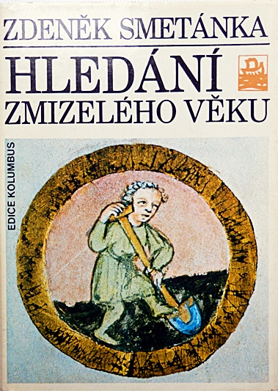
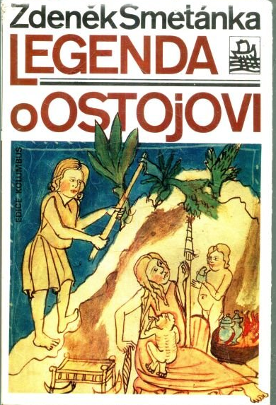
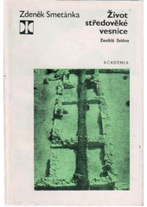
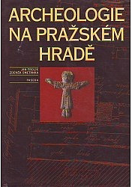
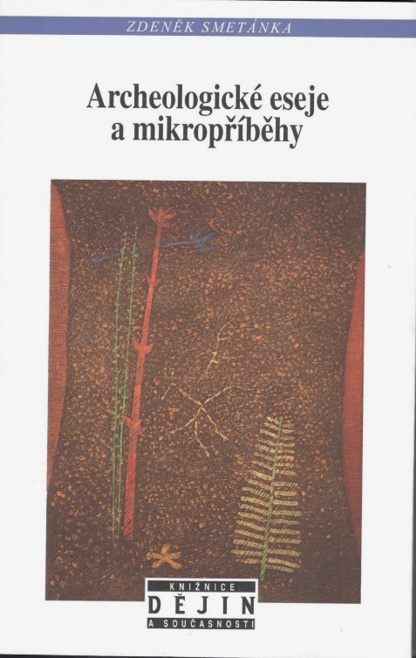
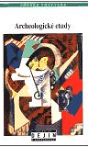

Slide 19
Každodennost – něm. Alltag, angl. Everyday life, franc. la vie quotidienne
– dějiny každodennosti prosazovala francouzská škola Annales: Lucien Febvr a Marc Bloch
– cíl: postižení tzv. všedního dne v určitém sociálním prostředí z hlediska fyzického a
duchovního života (odklon od tradiční historiografie)
– komplexita: snaha zkoumat historické jevy do hloubky a v souvislostech
– interdisciplinarita: využívání poznatků přírodních a společenských věd
přírodovědné analýzy: geologie, petrografie, antropologie
humanitní vědy: historie, archeologie, kulturní dějiny, dějiny umění…

Slide 20
Karel Kosík – „Každodennost není jen soukromí, není opozicí k veřejnému životu. Žije v ní každý, bez
ohledu na místo ve společnosti, které zaujímá.“
„Každodennost je především rozvržení individuálního života lidí do každého dne:
opakovatelnost jejich životních úkonů je fixována v opakovatelnosti každého dne,
v rozvržení času na každý den“
,,Každodennost je tvořena rutinními aktivitami, jako je jídlo, pití, oblékání, spánek, hygiena, obstarávání věcí,
cestování, setkávání s přáteli, péče o děti…“
Josef Petráň – Dějiny hmotné kultury I., II., Praha 1985.
– předměty spojeny s dějinami jednotlivých úkonů, rituálů, činností
Richard van Dülmen – dějiny kultury v nejširším slova smyslu
– Kultura a každodenní život v raném novověku (16. – 18. století). Praha 1999.

Slide 21
Literatura
Burke, P., 2004: Francouzská revoluce v dějepisectví. Praha 2004.
Derrida, J., 1993: Texty k dekonstrukci. Bratislava 1993.
Foucault, M., 1993: Dějiny šílenství: hledání historických kořenů pojmu duševní choroby. Praha.
Gadamer, H.-G., 2010: Pravda a metoda. Praha.
Heidegger, M., 1996: Bytí a čas. Praha.
Holzbachová, I., 1988: Společnost – dějiny – struktura. Historický materialismus a škola Annales. Praha.
Holzbachová, I, 1995: Škola Annales a současné pojetí dějin. Brno.
Horský, J., 2009: Dějepisectví mezi vědou a vyprávěním. Úvahy o povaze, postupech a mezích historické vědy. Praha.
Husserl, E., 2004: Ideje k čisté fenomenologii a fenomenologické filosofii I. Praha. – 2011: Logická zkoumání, II/1. Praha.
Iggers, G. G., 2002: Dějepisectví ve 20. století (od vědecké objektivity k postmoderní výzvě). Praha.
Kožmín, Z., 1998: Smysl dekonstrukce: derridovské průřezy. Brno.
Nodl, M., 2007: Dějepisectvi mezi vědou a politikou. Uvahy o historiografi i 19. a 20. století. Brno.
Patočka, J., 2009: Fenomenologické spisy II, Praha.

